Slide 1
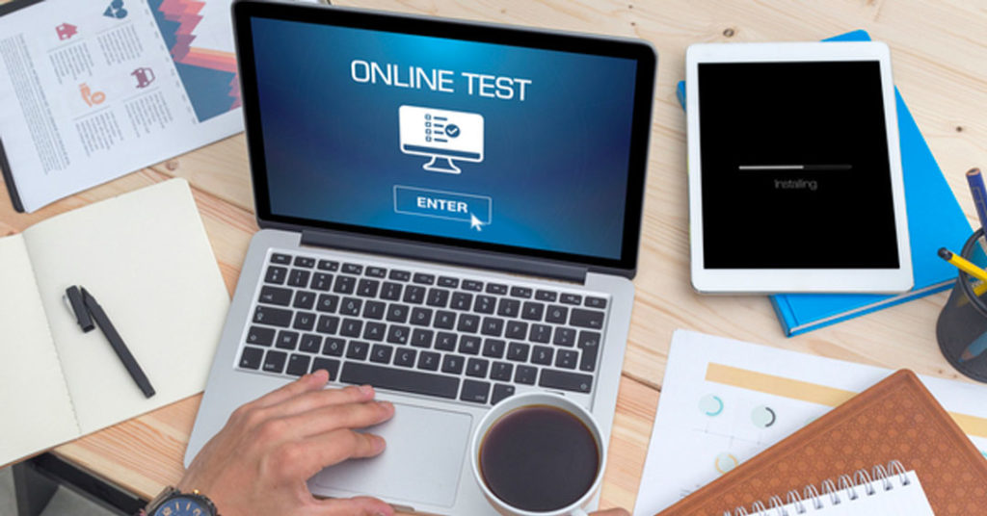
การเพิ่มแบบทดสอบ (QUIZ)

Slide 2
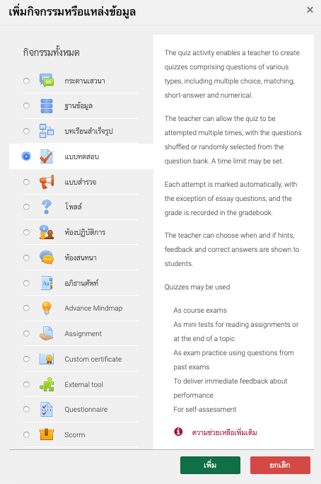
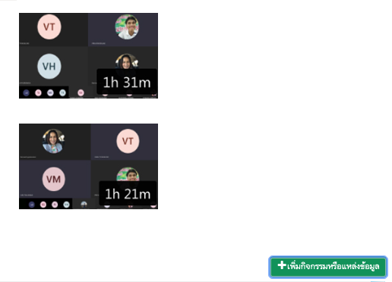
การเพิ่มแบบทดสอบ (QUIZ)
การทดสอบผู้เรียนแต่ละครั้งนั้นผู้สอนสามารถเลือกแบบทดสอบมาประเมินผลได้ตามต้องการ ทั้งนี้ผู้สอนควรสร้างแบบทดสอบไว้ในคลังคำถามจำนวน มากๆ เพื่อความสะดวกในการนำมาใช้งาน ทั้งนี้ในการดึงข้อสอบจากคลังคำถามมาใช้งาน ตัวข้อสอบควรสอดคล้องกับวัตถุประสงค์ของบทเรียนด้วย โดยมีขั้นตอนการดึงข้อสอบมาใช้งานดังนี้
1. คลิกเลือกรายวิชาที่ต้องการนำข้อสอบไปทดสอบผู้เรียน แล้วคลิกที่ปุ่ม เริ่มการแก้ไขในหน้านี้
2. คลิกที่ เพิ่มกิจกรรมหรือแหล่งข้อมูล ในหัวเรื่องหรือสัปดาห์ที่ต้องการสร้งแบบทดสอบ
3. ที่กิจกรรมให้คลิกเลือกที่ แบบทดสอบ
3
2

Slide 3
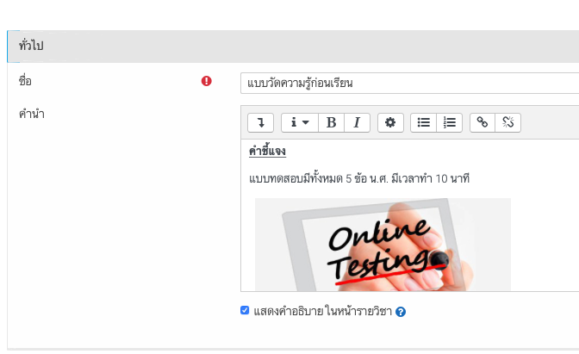
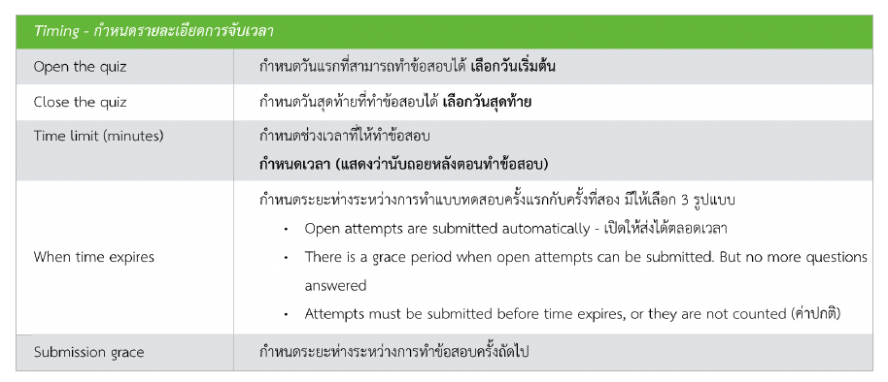
การเพิ่มแบบทดสอบ (QUIZ) (ต่อ)
5
4. ตั้งชื่อแบบทดสอบและคำชี้แจงการทำข้อสอบ
5. กำหนดรายละเอียดเกี่ยวกับการทำข้อสอบ
4

Slide 4
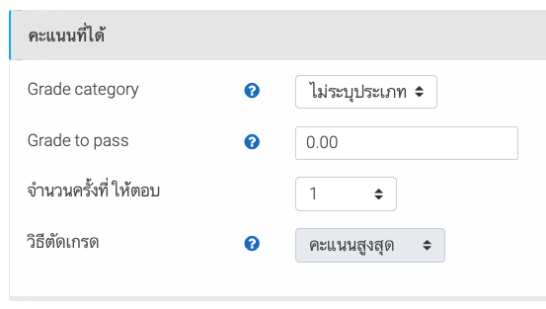
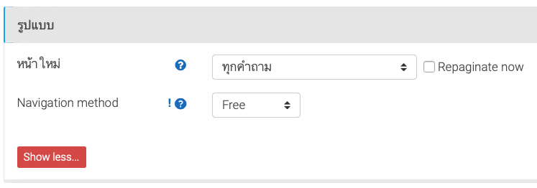
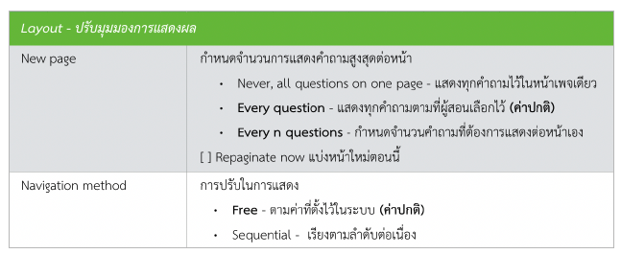
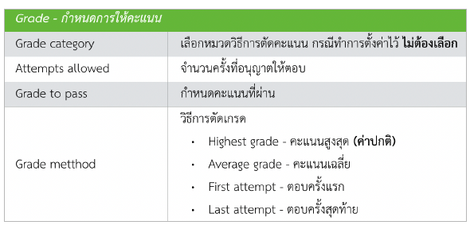
การเพิ่มแบบทดสอบ (QUIZ) (ต่อ)

Slide 5
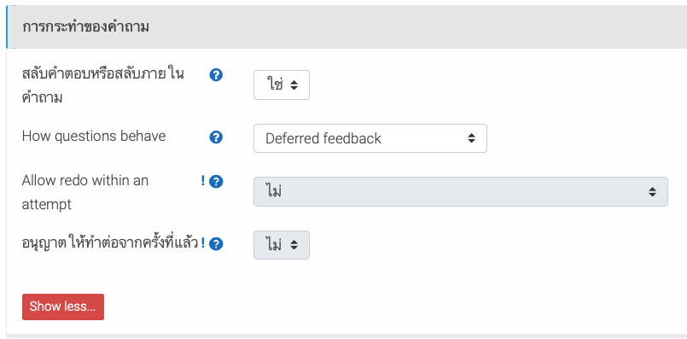
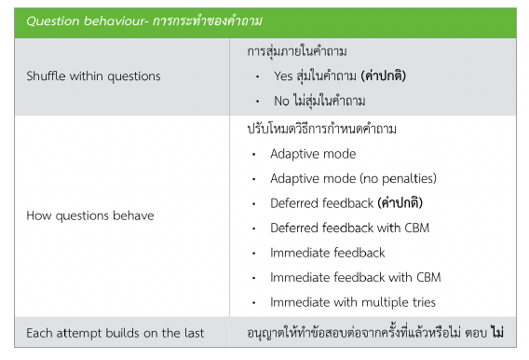
การเพิ่มแบบทดสอบ (QUIZ) (ต่อ)

Slide 6
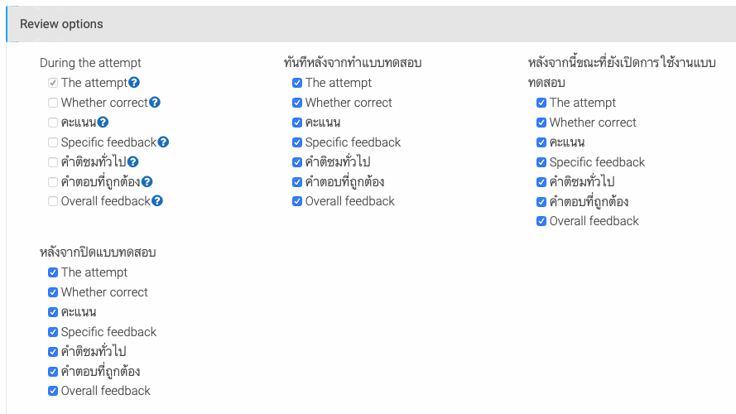
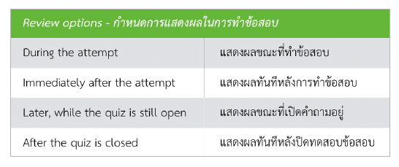
การเพิ่มแบบทดสอบ (QUIZ) (ต่อ)

Slide 7
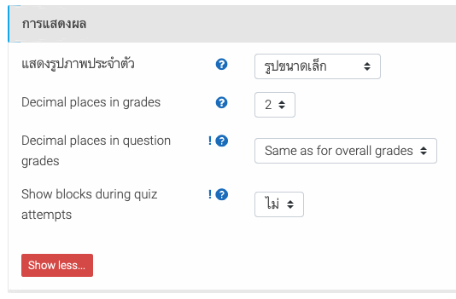
การเพิ่มแบบทดสอบ (QUIZ) (ต่อ)

Slide 8
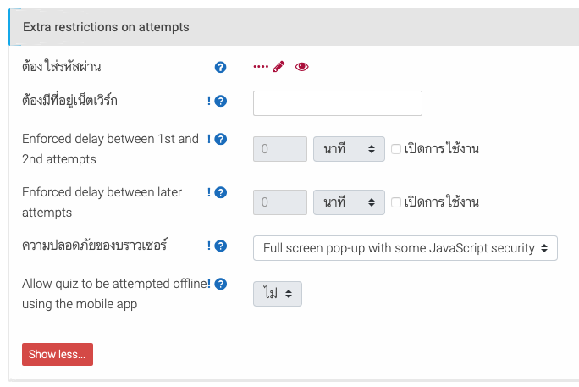
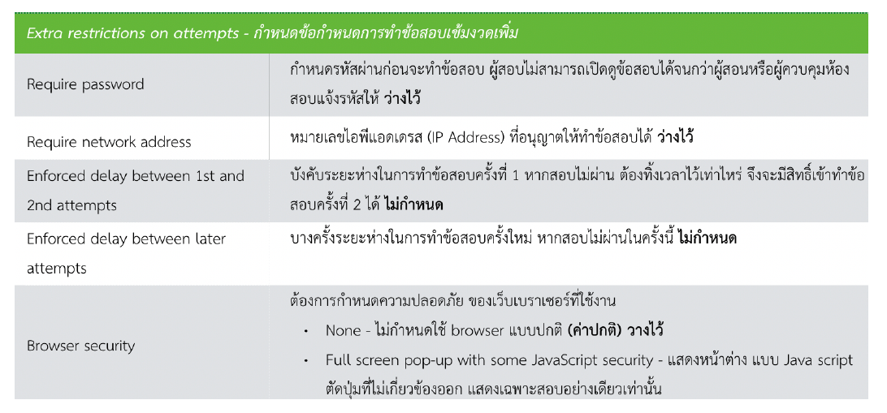
การเพิ่มแบบทดสอบ (QUIZ) (ต่อ)

Slide 9
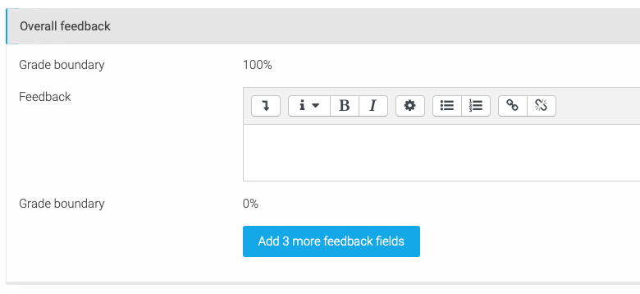
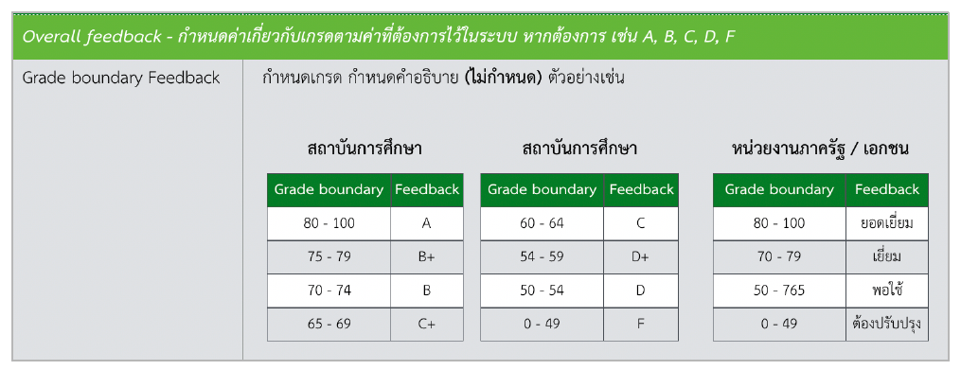
การเพิ่มแบบทดสอบ (QUIZ) (ต่อ)

Slide 10
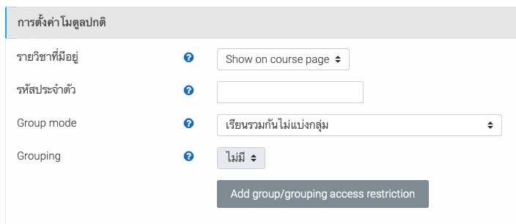
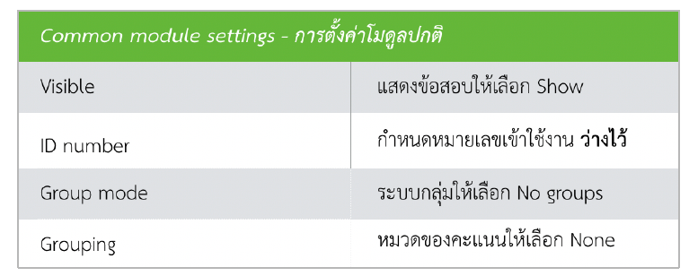
การเพิ่มแบบทดสอบ (QUIZ) (ต่อ)

Slide 11
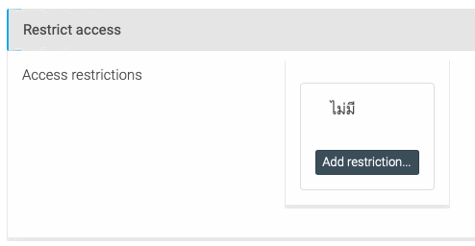
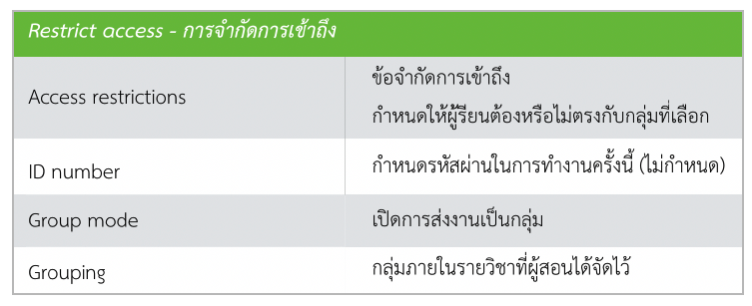
การเพิ่มแบบทดสอบ (QUIZ) (ต่อ)

Slide 12
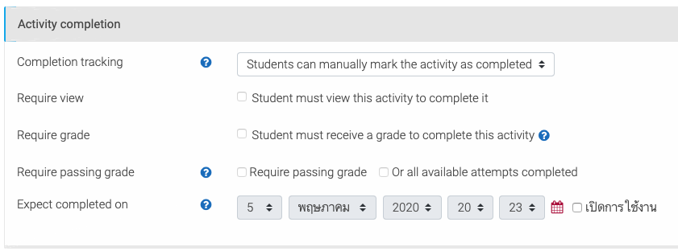
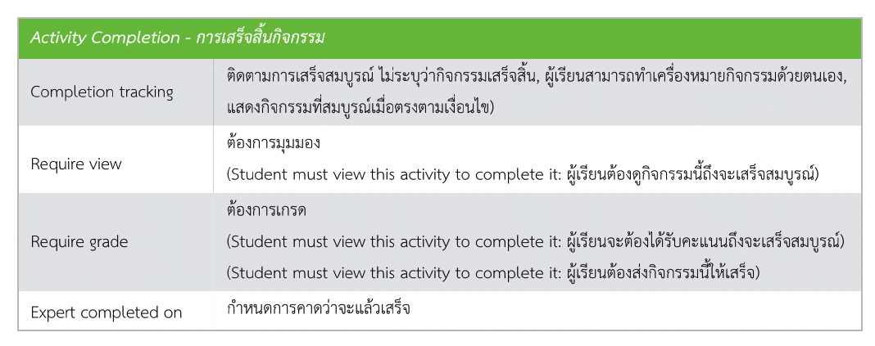
การเพิ่มแบบทดสอบ (QUIZ) (ต่อ)

Slide 13
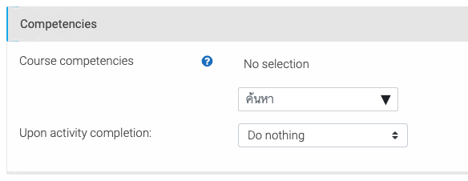
การเพิ่มแบบทดสอบ (QUIZ) (ต่อ)

Slide 14
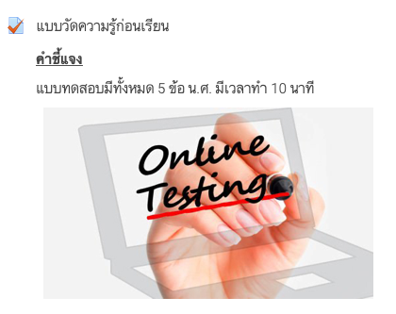
การเพิ่มแบบทดสอบ (QUIZ) (ต่อ)
6. หลังจากกำหนดรายละเอียดเสร็จแล้วให้คลิกที่ปุ่ม บันทึกและกลับไปยังหน้ารายวิชา แล้วคลิกที่ปุ่ม ปิดการแก้ไขหน้านี้
7. แสดงชื่อแบบทดสอบที่สร้างเสร็จแล้ว
7

Slide 15
การดึงคำถามจากคลังคำถามมาไว้ที่แบบทดสอบ

Slide 16
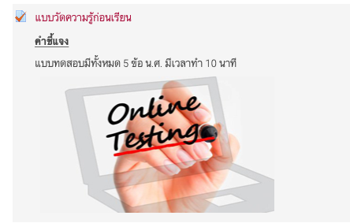
การดึงคำถามจากคลังคำถามมาไว้ที่แบบทดสอบ
คลิกที่ชื่อแบบทดสอบ
ระบบแสดงหน้าต่าง ในการกำหนดเกณฑ์การทำข้อสอบ ให้คลิกที่ ปุ่มแก้ไขแบบทดสอบ เพื่อดึงข้อสอบจากคลังข้อสอบ
1
2

Slide 17
การดึงคำถามจากคลังคำถามมาไว้ที่แบบทดสอบ (ต่อ)
3. จะปรากฎหน้าต่างดังรูป หากต้องการสลับคำถามเลือก สลับคำถาม
4. คลิกที่ เพิ่ม เพื่อแสดงตัวเลือกข้อสอบในระบบ 5. คลิก จากธนาคารข้อสอบ
3
4
5

Slide 18
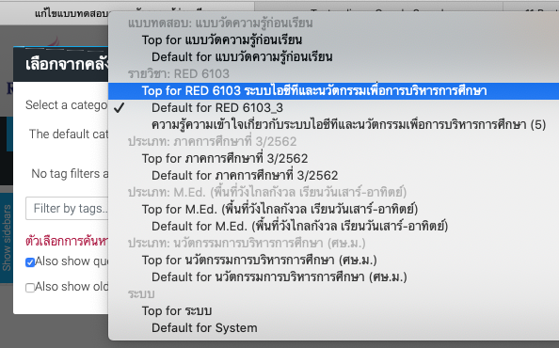
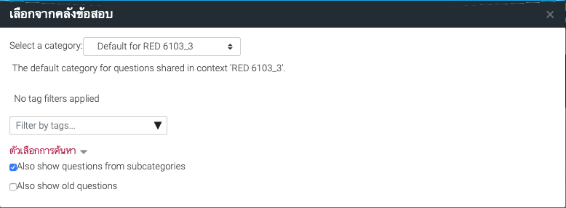
การดึงคำถามจากคลังคำถามมาไว้ที่แบบทดสอบ (ต่อ)
6. ที่ Select a category ให้เลือกหมวดข้อสอบที่ต้องการนำมาใช้
7. คลิกเลือกหมวดข้อสอบ
6
7

Slide 19
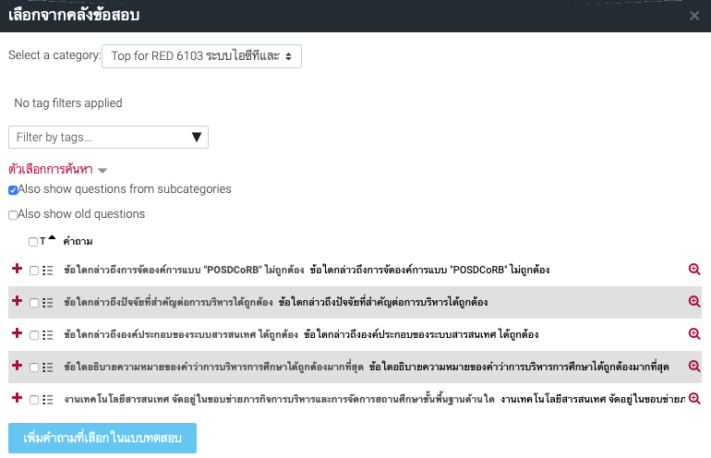
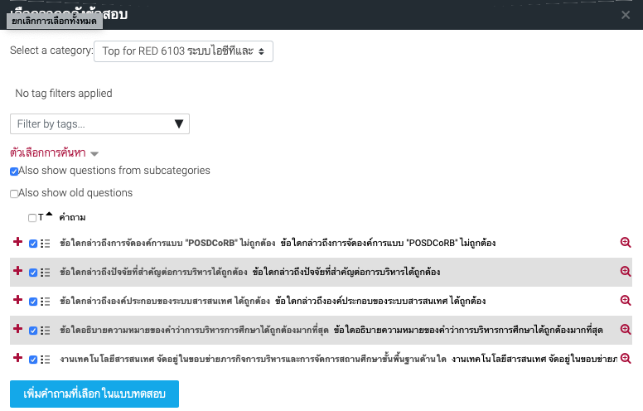
การดึงคำถามจากคลังคำถามมาไว้ที่แบบทดสอบ (ต่อ)
8
9
10
8. จะปรากฎข้อสอบที่ต้องการ 9. คลิกเลือกที่ช่องสี่เหลี่ยมเพื่อเลือกข้อสอบทั้งหมด หรือจะเลือก ทีละข้อก็ได้ที่ช่องสี่เหลี่ยมหน้าข้อสอบ
10. คลิกที่ปุ่ม เพิ่มคำถามที่เลือกในแบบทดสอบ

Slide 20
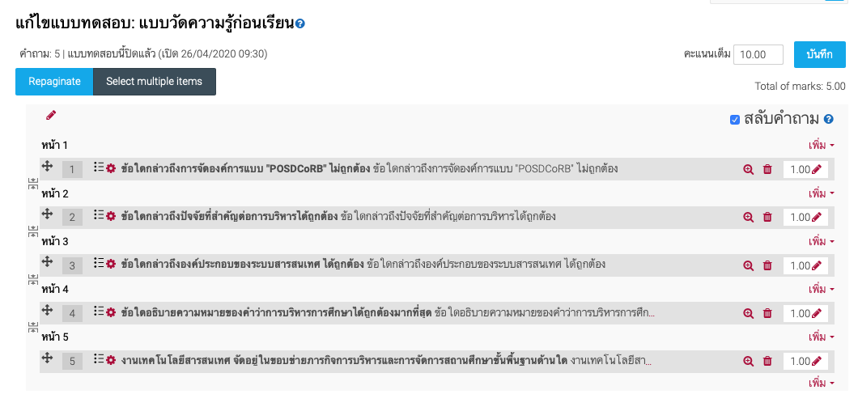
การดึงคำถามจากคลังคำถามมาไว้ที่แบบทดสอบ (ต่อ)
11. จะปรากฎหน้าต่าง ดังรูป
11

Slide 21
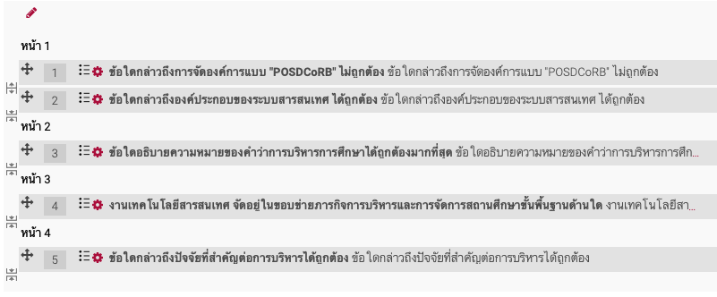
การดึงคำถามจากคลังคำถามมาไว้ที่แบบทดสอบ (ต่อ)
12. สังเกตว่าแต่ละหน้าจะมีข้อสอบเพียง 1 ข้อ
13. สามารถดึงข้อสอบมาไว้หน้าเดียวกันตามต้องการได้ ด้วยการดึงและลากที่ไอคอน เครื่องมือย้าย ที่หน้าข้อสอบที่ต้องการย้ายไป รวมกับหน้าที่ต้องรวมได้
14. จะปรากฎดังรูป
14
12
13

Slide 22
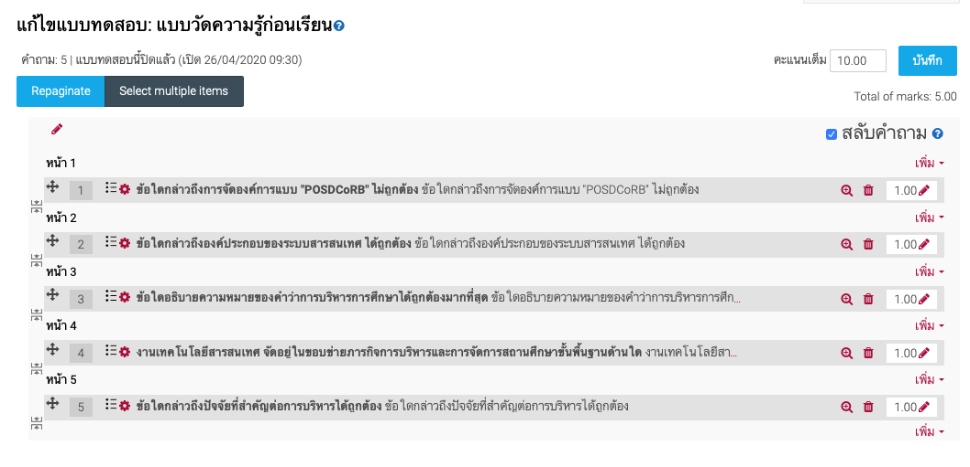
การดึงคำถามจากคลังคำถามมาไว้ที่แบบทดสอบ (ต่อ)
15. เสร็จแล้วคลิกที่ปุ่ม บันทึก
15

Slide 23
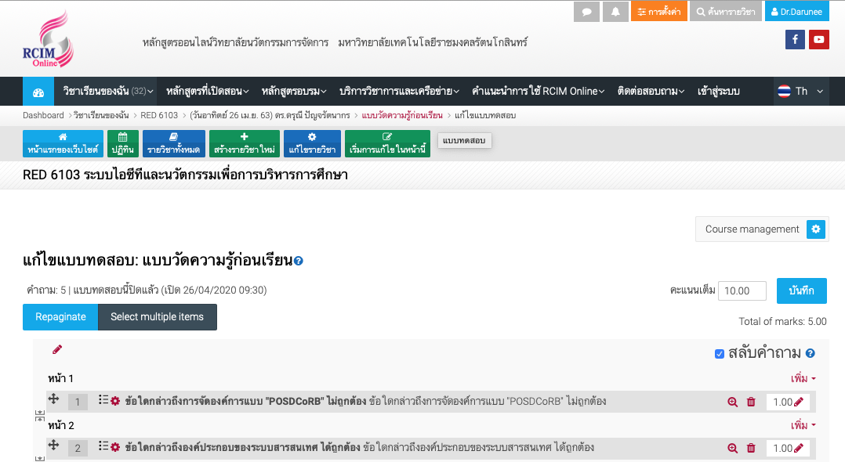
การดึงคำถามจากคลังคำถามมาไว้ที่แบบทดสอบ (ต่อ)
16. จะปรากฏหน้าต่างดังรูป
17. แล้วคลิกกลับไปยังหน้าแบบทดสอบ
17
16

Slide 24
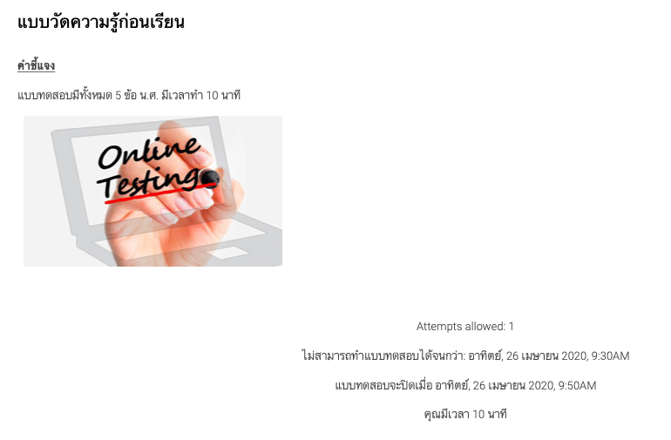
การดึงคำถามจากคลังคำถามมาไว้ที่แบบทดสอบ (ต่อ)
18. จะปรากฏหน้าต่างดังรูป
19. เปรียบเทียบหน้าต่างก่อนยังไม่ดึงข้อสอบเข้ามาในแบบทดสอบ
18
19

Slide 25
ทดลองทำแบบทดสอบ

Slide 26
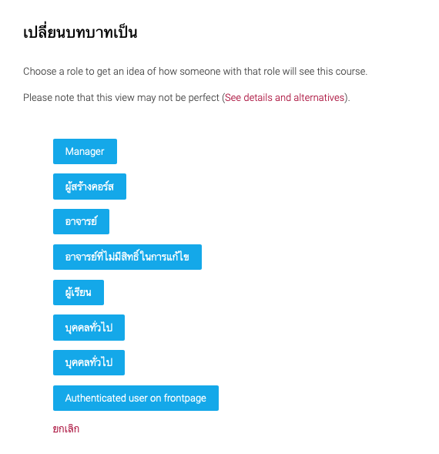
ทดลองทำแบบทดสอบ
1. คลิกที่ชื่อผู้ใช้ที่มุมขวาด้านบน เพื่อสลับเป็นผู้เรียน
2. คลิกที่ Switch role to.... หรือ เปลี่ยนบทบาทเป็น
1
2
3. คลิกเลือกที่ ผู้เรียน
3

Slide 27
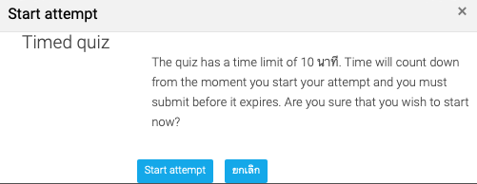
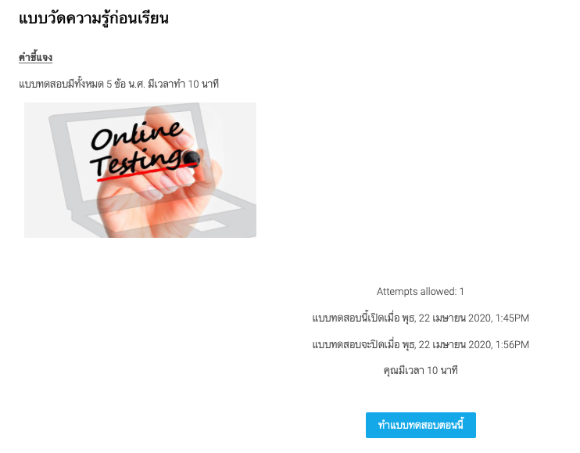
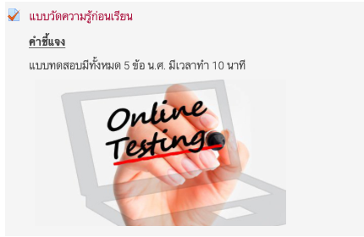
ทดลองทำแบบทดสอบ
4. คลิกเลือกแบบทดสอบ
5. คลิกที่ปุ่ม Start attempt
6. คลิกที่ปุ่ม ทำแบบทดสอบตอนนี้
5
4
6

Slide 28
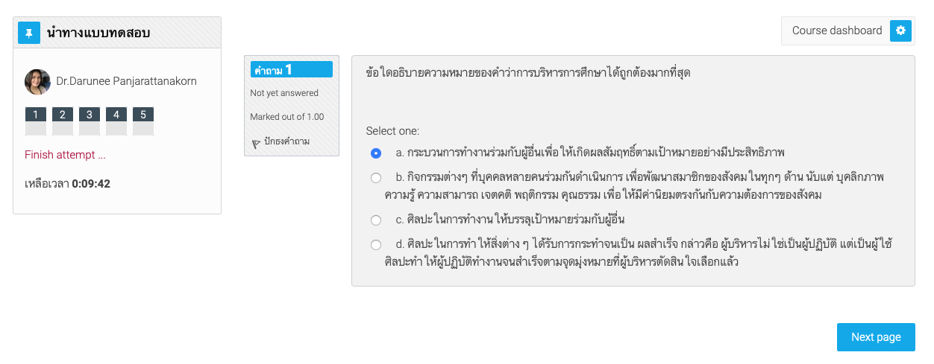
ทดลองทำแบบทดสอบ (ต่อ)
7. จะปรากฏหน้าต่างข้อสอบดังภาพ สังเกตที่ด้านซ้ายมือจะปรากฏ บล็อกนำทางแบบทดสอบ ให้ผู้เรียนทราบว่ามีข้อสอบจำนวนกี่ข้อ และบอกเวลาแบบนับถอยหลัง
8. เมื่อทำข้อสอบแต่ละข้อเสร็จแล้วคลิก Next page (ถ้าข้อสอบนั้นมีหลายหน้า)
7
8

Slide 29
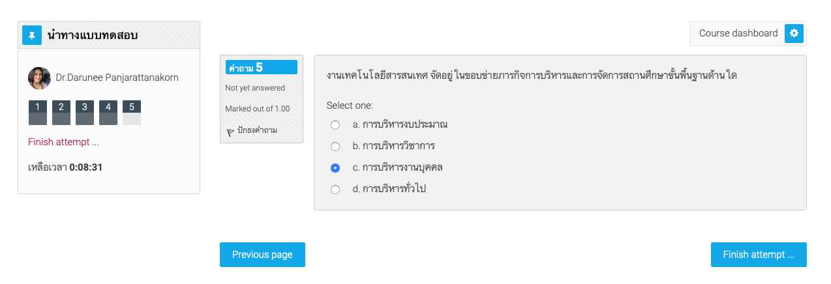
ทดลองทำแบบทดสอบ (ต่อ)
9. เมื่อทำแบบทดสอบเสร็จทุกข้อแล้ว คลิกที่ปุ่ม Finish attempt...
9

Slide 30
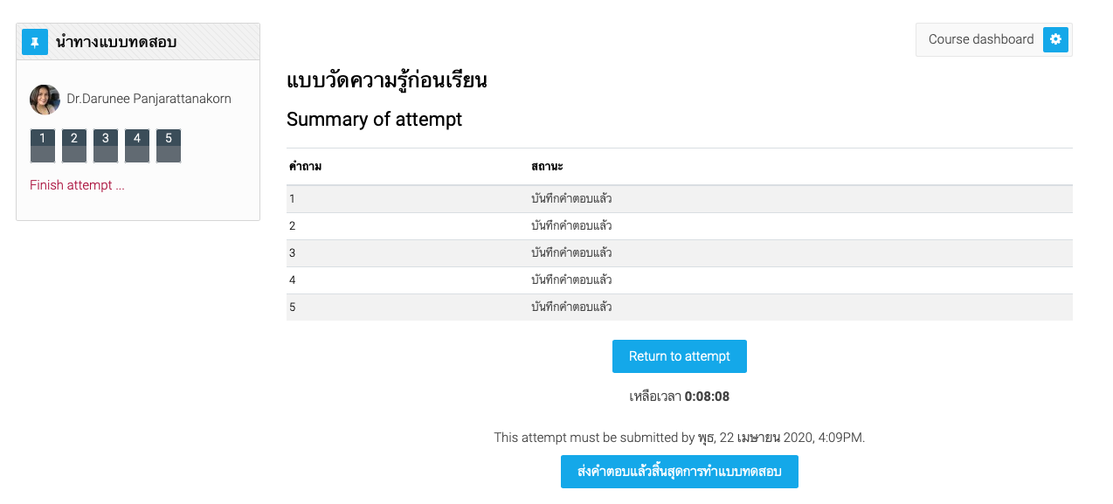
ทดลองทำแบบทดสอบ (ต่อ)
10. จะปรากฏหน้าต่างดังภาพ แล้วคลิกที่ปุ่ม ส่งคำตอบแล้วสิ้นสุดการทำแบบทดสอบ
10

Slide 31
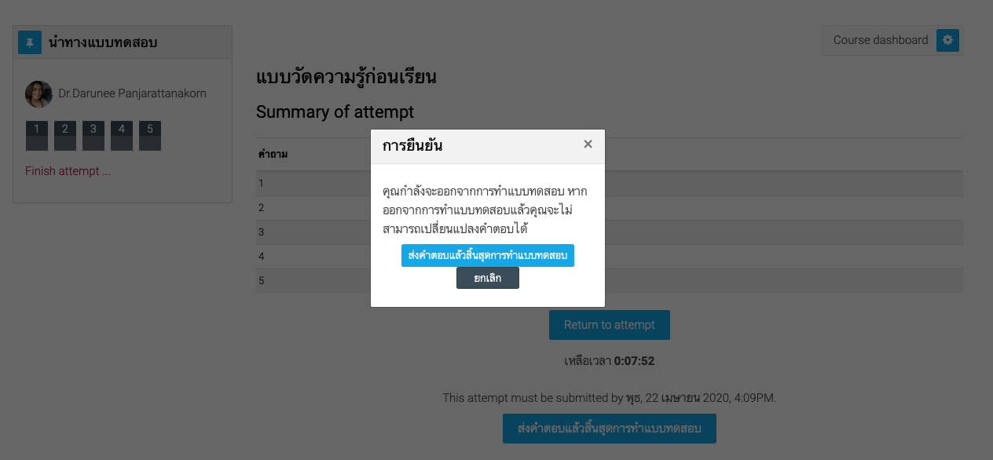
ทดลองทำแบบทดสอบ (ต่อ)
11. ระบบจะแสดงข้อความให้ยืนยันการส่งคำตอบอีกครั้งคลิกที่ปุ่ม ส่งคำตอบแล้วสิ้นสุดการทำแบบทดสอบ อีกครั้ง
11

Slide 32
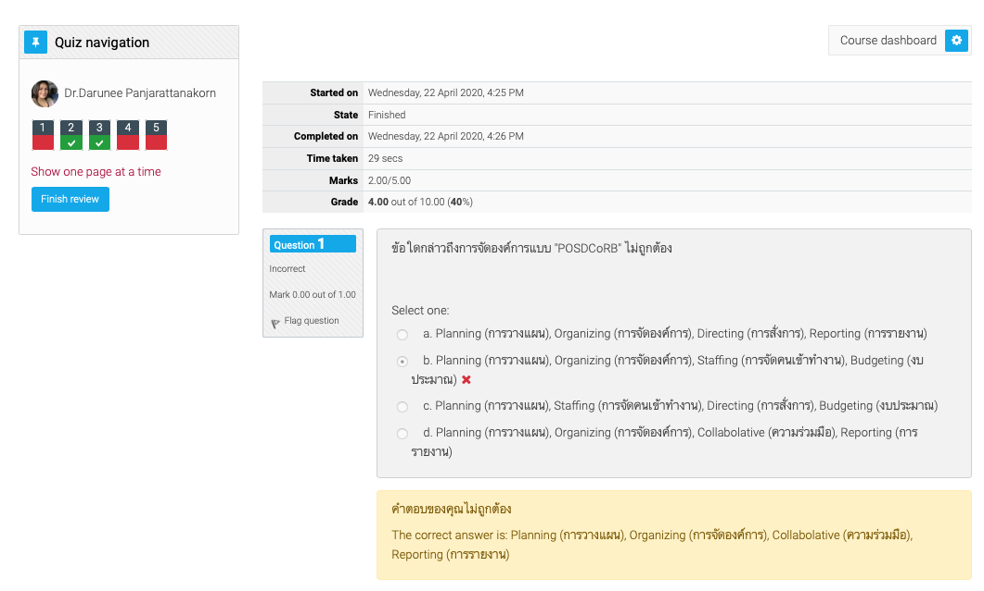
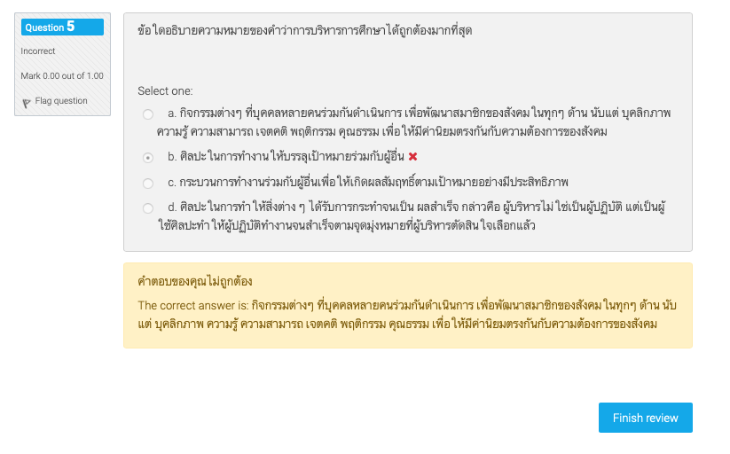
ทดลองทำแบบทดสอบ (ต่อ)
12. จะปรากฏหน้าต่างเฉลยคำตอบตามผู้สอนได้กำหนดไว้ก่อนหน้า และแสดงจำนวน ข้อที่ตอบถูกและผิด 13. เสร็จแล้วคลิกที่ปุ่ม Finish review
12
13

Slide 33
ทดลองทำแบบทดสอบ (ต่อ)
14. จะปรากฏหน้าต่างสรุปคะแนนที่ได้ แล้วคลิกที่ปุ่ม กลับสู่รายวิชา
14

Slide 34
การกำหนดรหัสผ่านก่อนการทำข้อสอบ

Slide 35
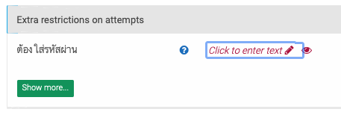
การกำหนดรหัสผ่านก่อนการทำข้อสอบ
ในการทำข้อสอบปกติหากกำหนดผู้เรียนในรายวิชา หรือกำหนดเวลาการสอบ หากผู้เรียนคลิกเพื่อทำข้อสอบแล้ว ผู้เรียนสามารถคลิกเพื่อทำข้อสอบข้ออื่นๆ ได้ หากต้องการกำหนดรหัสผ่านพิเศษ โดยผู้สอนจะแจ้งให้ผู้เรียนทราบ เมื่อถึงเวลาสอบ มีขั้นตอนการทำดังนี้
1. คลิกที่ชื่อข้อสอบที่ต้องการกำหนดรหัสผ่าน เลือก แก้ไขการตั้งค่า
2. คลิกที่กรอบ Extra restrictions on attempts แล้วคลิกที่ Show more….
1
2

Slide 36
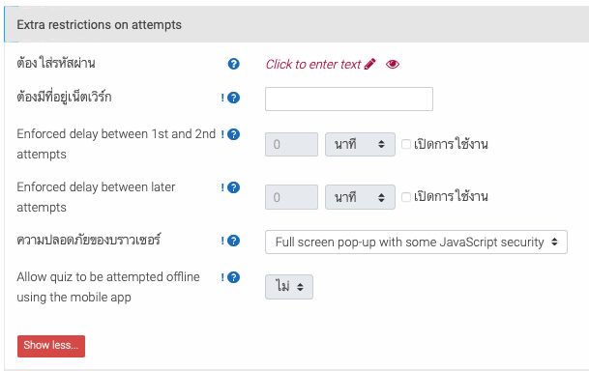
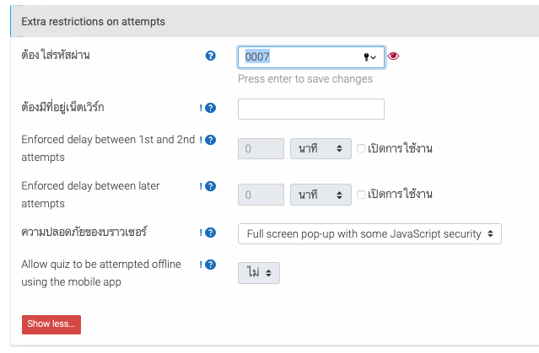
การกำหนดรหัสผ่านก่อนการทำข้อสอบ (ต่อ)
3. คลิกที่ Click to enter text เพื่อกำหนดรหัสผ่าน
4. พิมพ์รหัสผ่าน แล้วคลิกที่ปุ่ม บันทึกและกลับไปยังหน้ารายวิชา
3
4

Slide 37
การกำหนดรหัสผ่านก่อนการทำข้อสอบ (ต่อ)
5. ลองเปลี่ยนบทบาทเป็นผู้เรียน แล้วคลิกที่แบบทดสอบที่ต้องการ
6. คลิกที่ปุ่ม ทำแบบทดสอบตอนนี้ เพื่อทดสอบทำข้อสอบ
5
6

Slide 38
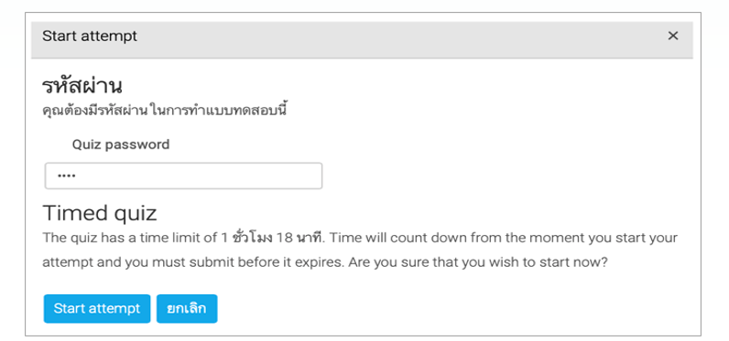
การกำหนดรหัสผ่านก่อนการทำข้อสอบ (ต่อ)
7. ระบบแสดงหน้าต่างให้กำหนดรหัสผ่านลงไปในช่อง Quiz password ป้อนรหัสผ่านที่ผู้สอนให้ไว้ เสร็จแล้วคลิกที่ปุ่ม Start attempt
7

Slide 39
การกำหนดรหัสผ่านก่อนการทำข้อสอบ (ต่อ)
8. แสดงหน้าต่างในการทำข้อสอบ
8

